Slide 1
Python你好
产品研发部 何伟文

Slide 2

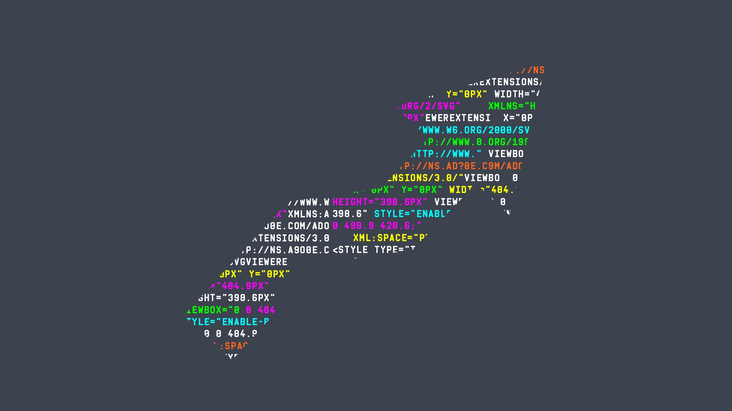
什么是Python
1. Python 是一种解释型语言：开发过程中不需要编译，类似“最牛逼的PHP语言”
2. Python 是交互式语言：这意味着，可以在一个 Python 提示符 >>> 后直接执行代码
3. Python 是面向对象语言：支持面向对象的风格或代码封装在对象的编程技术，类似我们java
4. Python 是初学者的语言：对初级程序员而言，它是伟大的，python可从文字处理-网页-再到游戏，都可以适应应用程序的开发
一句话总结：Python 很好学，什么都能做
Notes:
不同task可以叠加

Slide 3
Python怎么入门
我的办法是：找一个共有网站，然后把里面的内容，按照自己的格式获取出来，
就这么简单，不会的，就学习一下 语法，用我们java的 开发思维，相信大家一下子就入门
网站（参考）：http://www.yigecun.com
语法参考：https://www.runoob.com/python/python-tutorial.html
Demo：DemoTest.py
三方包：
from bs4 import BeautifulSoup
Notes:
这个是一个以Activity的回退栈为核心的大话题

Slide 4
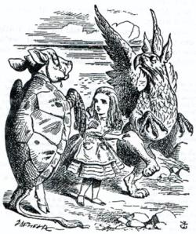
我要做「引包侠」
常用PyPI第三方包：
bs4 import BeautifulSoup：是一个非常强大的工具，爬虫利器，是一个方便灵活的网页解析库
俗称：美丽的汤
官网： https://www.crummy.com/software/BeautifulSoup/
当下最新： 4.9.3 支持python 3
Pyppeteer：是 Google 基于 Node.js 开发的一个工具，主要是用来操纵 Chrome 浏览器的 API，是一款非常高效的 web 自动化测试工具
官方： https://pyppeteer.github.io/pyppeteer/reference.html
官方Github： https://github.com/puppeteer/puppeteer/blob/main/docs/api.md#
Selenium：也是一款知名的 Web 自动化测试框架，并且支持多款主流浏览器，和丰富的API接口，
官方： https://selenium-python.readthedocs.io/index.html
Github： https://seleniumhq.github.io/selenium/docs/api/py/api.html

Slide 5
补充常用库
爬虫： urllib ，asyncio，requests ，html2text， lxml， json
解析： json， lxml， docx
文档： xlsxwriter，xlwt，re， os，time
还有很多丰富的库：
GUI 图形界面： Tkinter …
Web框架： django …
科学计算： numpy …
密码学： cryptography …
图像处理： bigmoyan， pillow …
数据库驱动： mysql-python …
自然语言处理： nltk …

Slide 6
Python 高端操作
面向对象：和JAVA有一样特性，封装，继承，多态
抽象：抽象即抽取类似或者说比较像的部分。是一个从具题到抽象的过程。
继承：子类继承了父类的方法和属性
派生：子类在父类方法和属性的基础上产生了新的方法和属性
class ParentClass1: #定义父类
class SubClass1(ParentClass1): #单继承
抽象类与接口类
lambda函数用法：和JAVA1.8的类似
def sum(x,y):
return x+y
a = lambda x,y,z:(x+8)*y-z
print(a(5,6,8))
总结： lambda匿名函数的格式：冒号前是参数，可以有多个，用逗号隔开，
冒号右边的为表达式。其实lambda返回值是一个函数的地址，也就是函数对象。

Slide 7
# ===========一般写法：===========
# 1、计算平方数
def square(x):
return x ** 2
map(square, [1,2,3,4,5]) # 计算列表各个元素的平方
# 结果：
[1, 4, 9, 16, 25]
# ===========匿名函数写法：============
# 2、计算平方数，lambda 写法
map(lambda x: x ** 2, [1, 2, 3, 4, 5])
# 结果：
[1, 4, 9, 16, 25]
# 3、提供两个列表，将其相同索引位置的列表元素进行相加
map(lambda x, y: x + y, [1, 3, 5, 7, 9], [2, 4, 6, 8, 10])
# 结果：
[3, 7, 11, 15, 19]

Slide 8
map() 函数： map(function, iterable, ...)
reduce() 函数： reduce(function, iterable[, initializer])
sorted() 函数： sorted(iterable[, cmp[, key[, reverse]]])
filter() 函数： filter(function, iterable)

Slide 9
更高端的拓展
openai/gym
PacktPublishing/Artificial-Intelligence-with-Python
scikit-image/scikit-image

Slide 10



傻瓜式爬虫
八爪鱼
官网： https://www.bazhuayu.com/
Cyotek WebCopy
官网： https://cyotek.com/cyotek-webcopy
后羿采集器
官网： http://www.houyicaiji.com/

